Slide 1
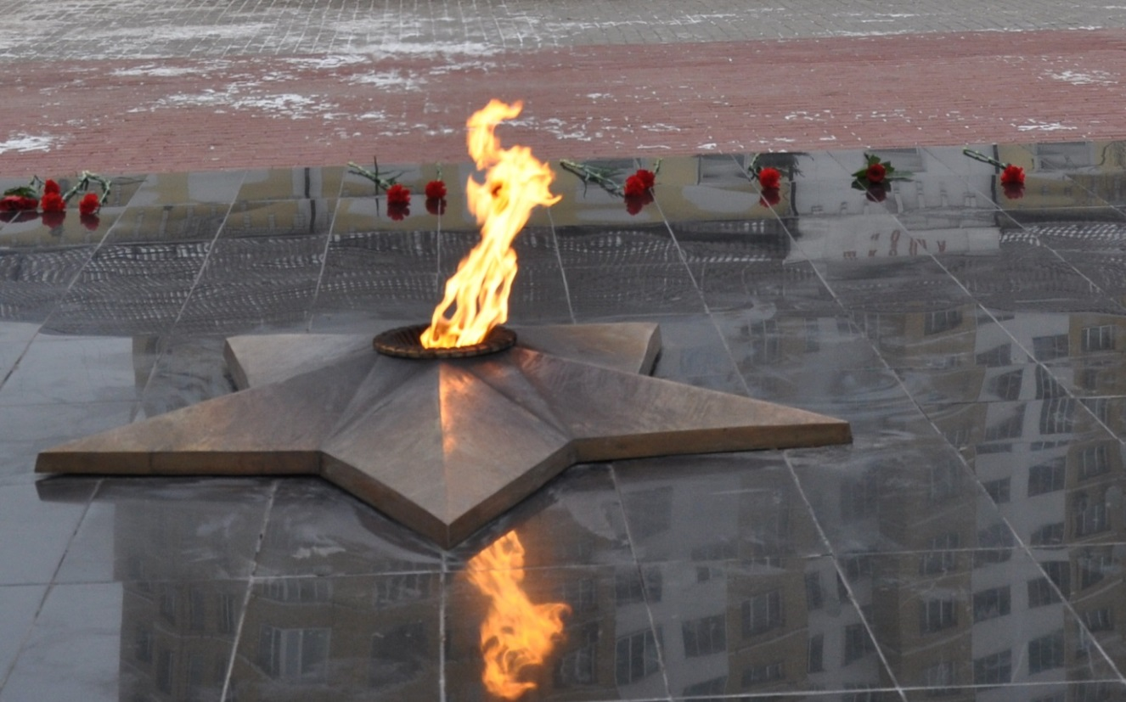
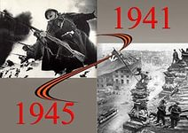
ПАМЯТНИКИ И МЕМОРИАЛЬНЫЕ ДОСКИ РЕУТОВА, СВЯЗАННЫЕ С ИСТОРИЕЙ ВЕЛИКОЙ ОТЕЧЕСТВЕННОЙ ВОЙНЫ.

Slide 2
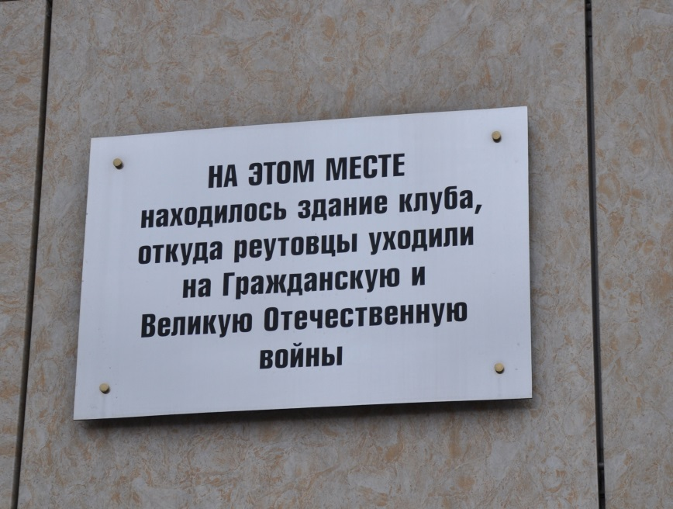
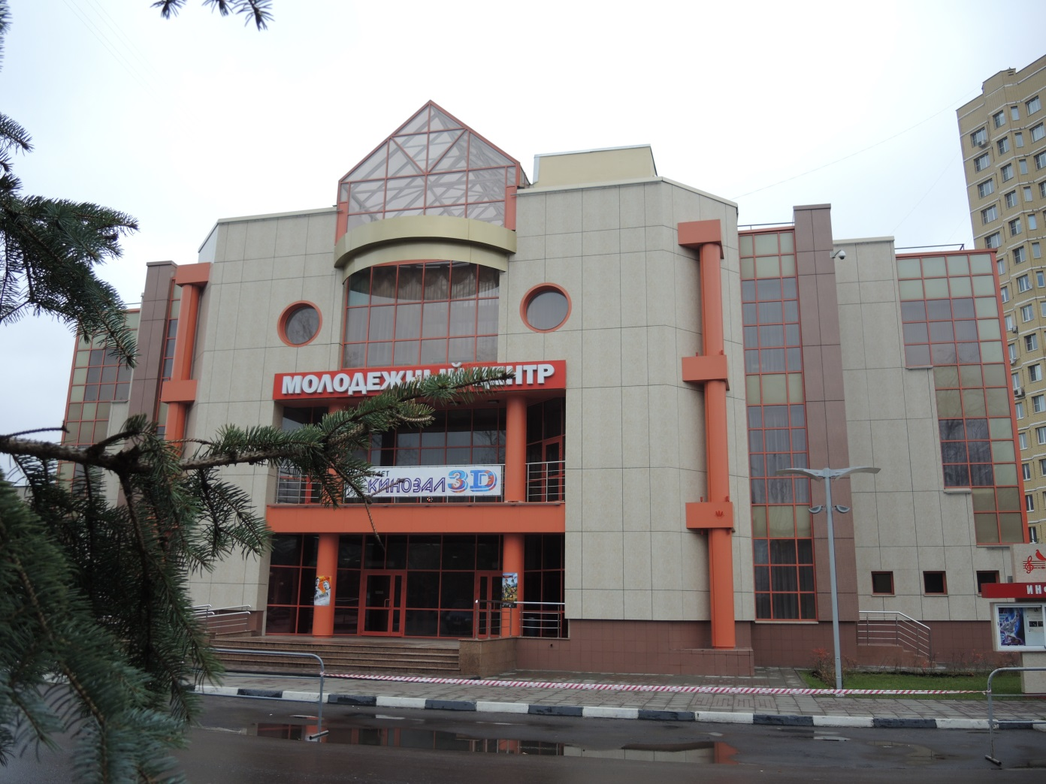
На здании молодёжного центра размещена доска в память о том, что с этого места реутовцы уходили на фронт.

Slide 3
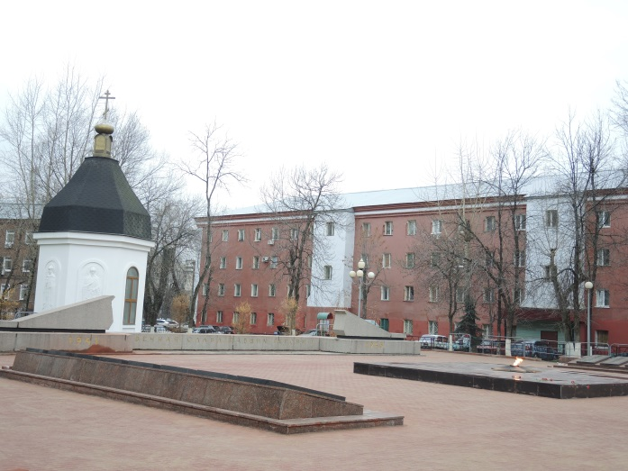
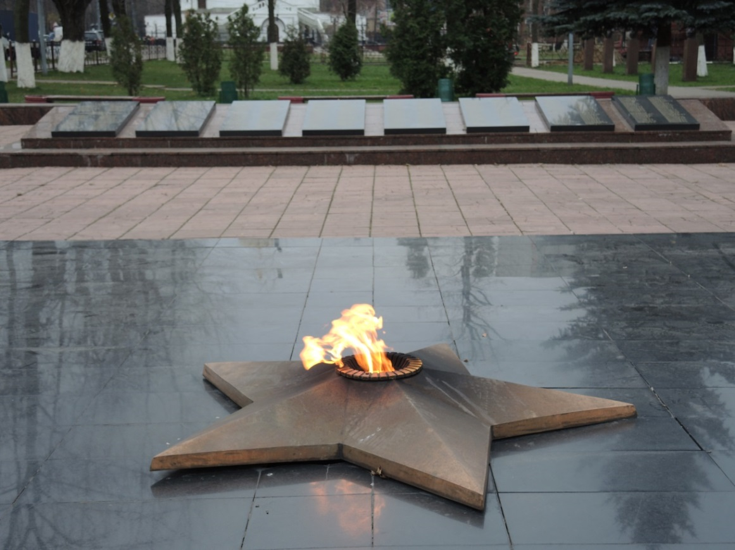
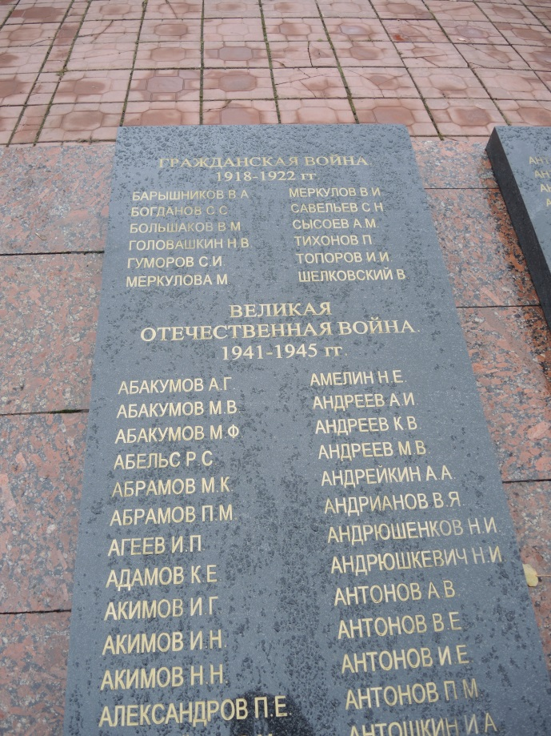
Реутовский Мемориал Славы. Здесь горит Вечный огонь. На плитах высечены имена реутовцев, погибших в годы войн ХХ столетия.

Slide 4
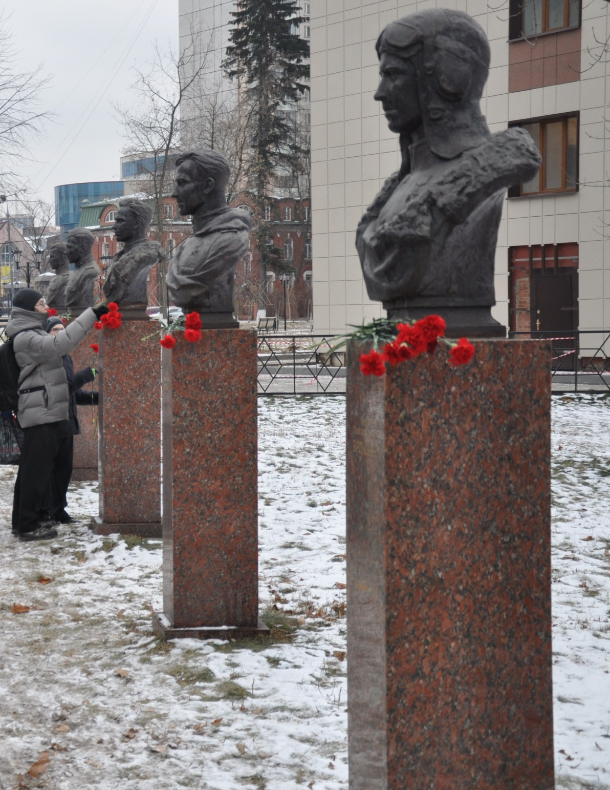
На аллее Славы установлены памятники реутовцам –Героям Советского Союза.

Slide 5
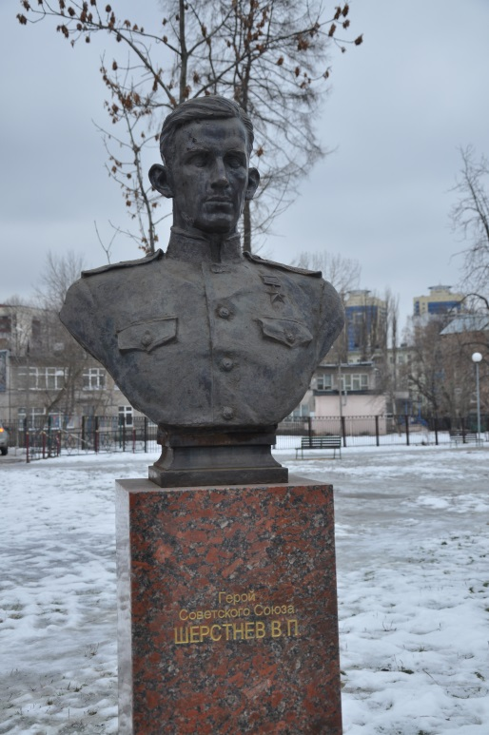
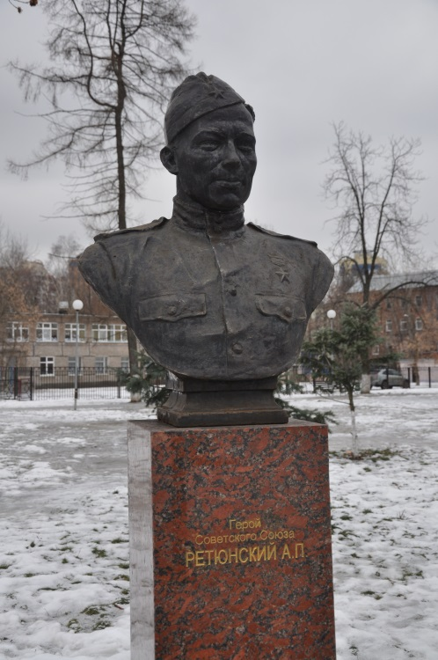
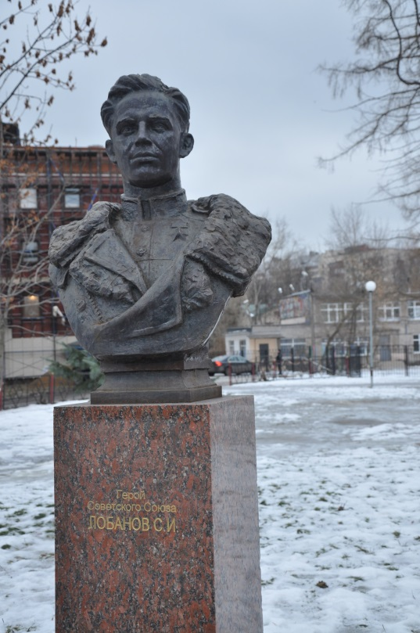
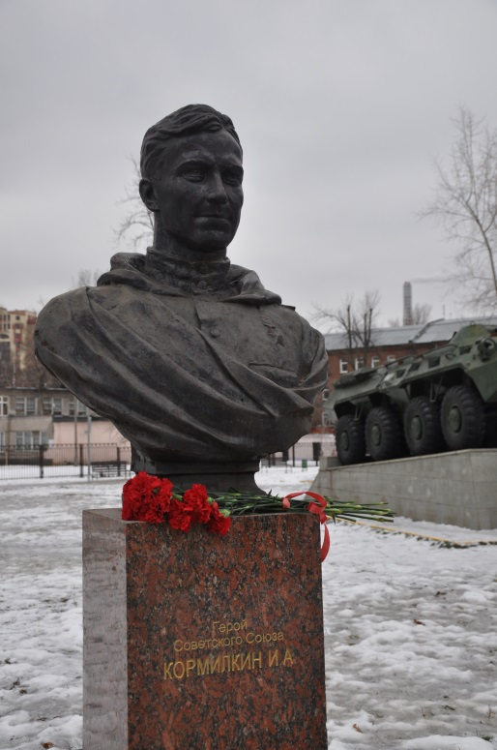
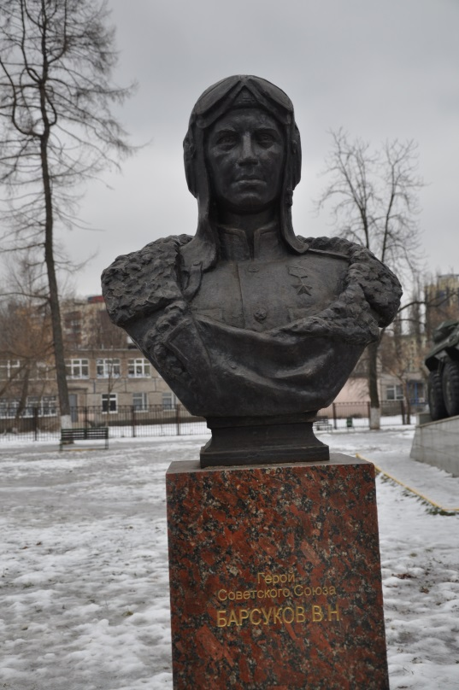
5 бюстов усановлено реутовцам- героям Великой Отечественной войны.

Slide 6
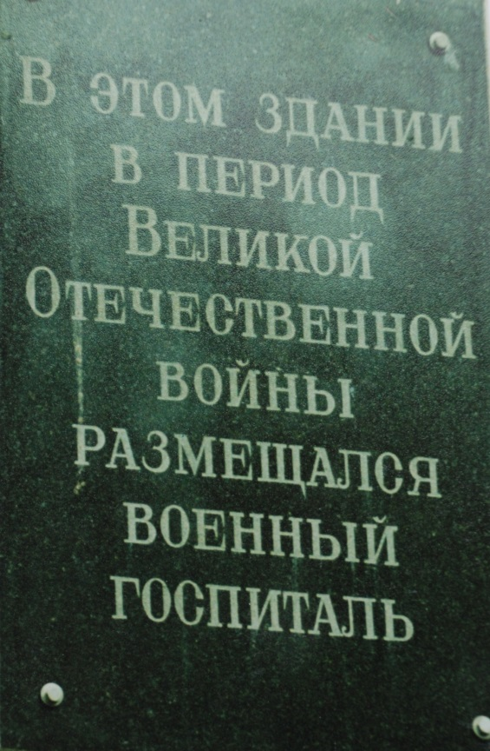
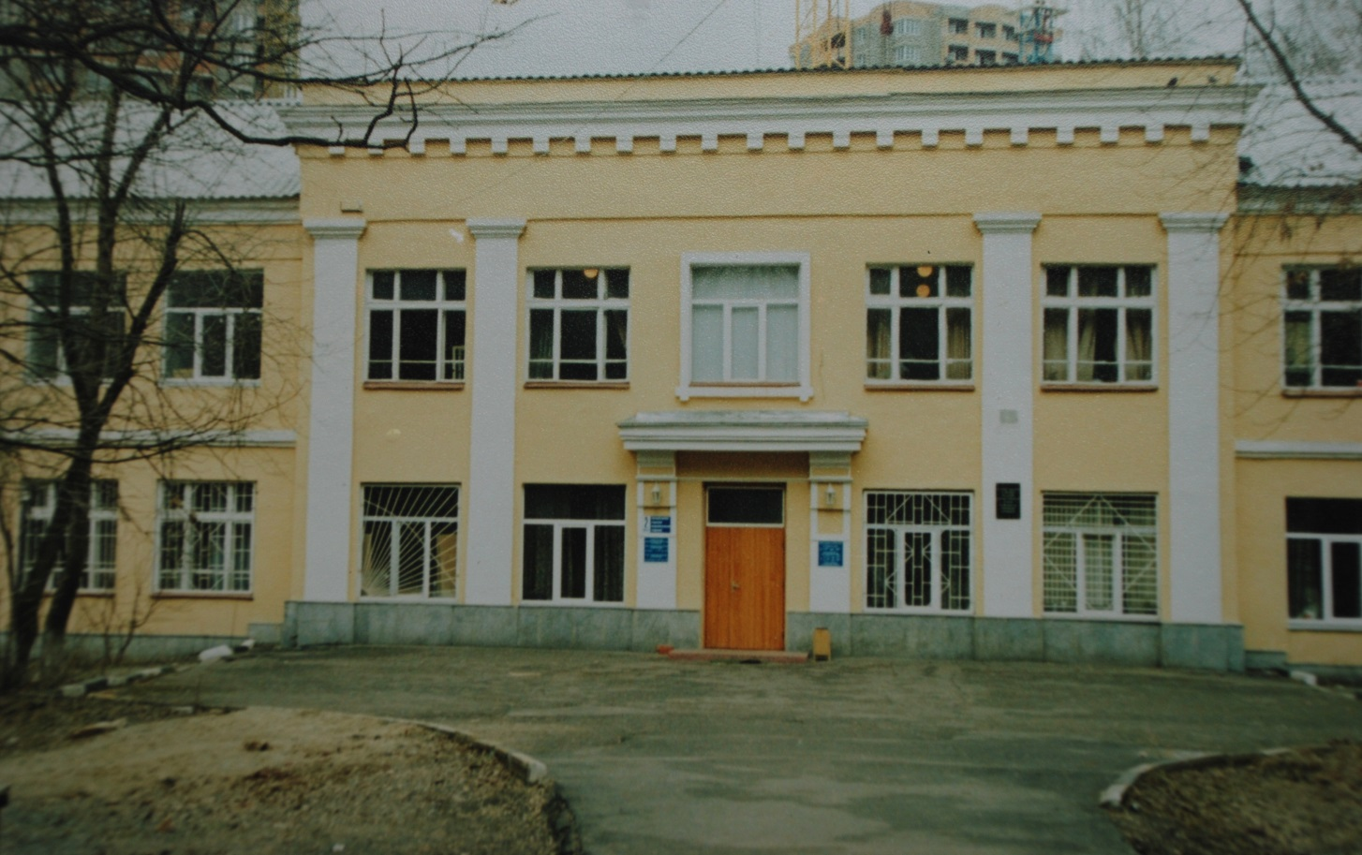
На здании больничного комплекса размещена доска в память о нахождении здесь военного госпиталя.

Slide 7
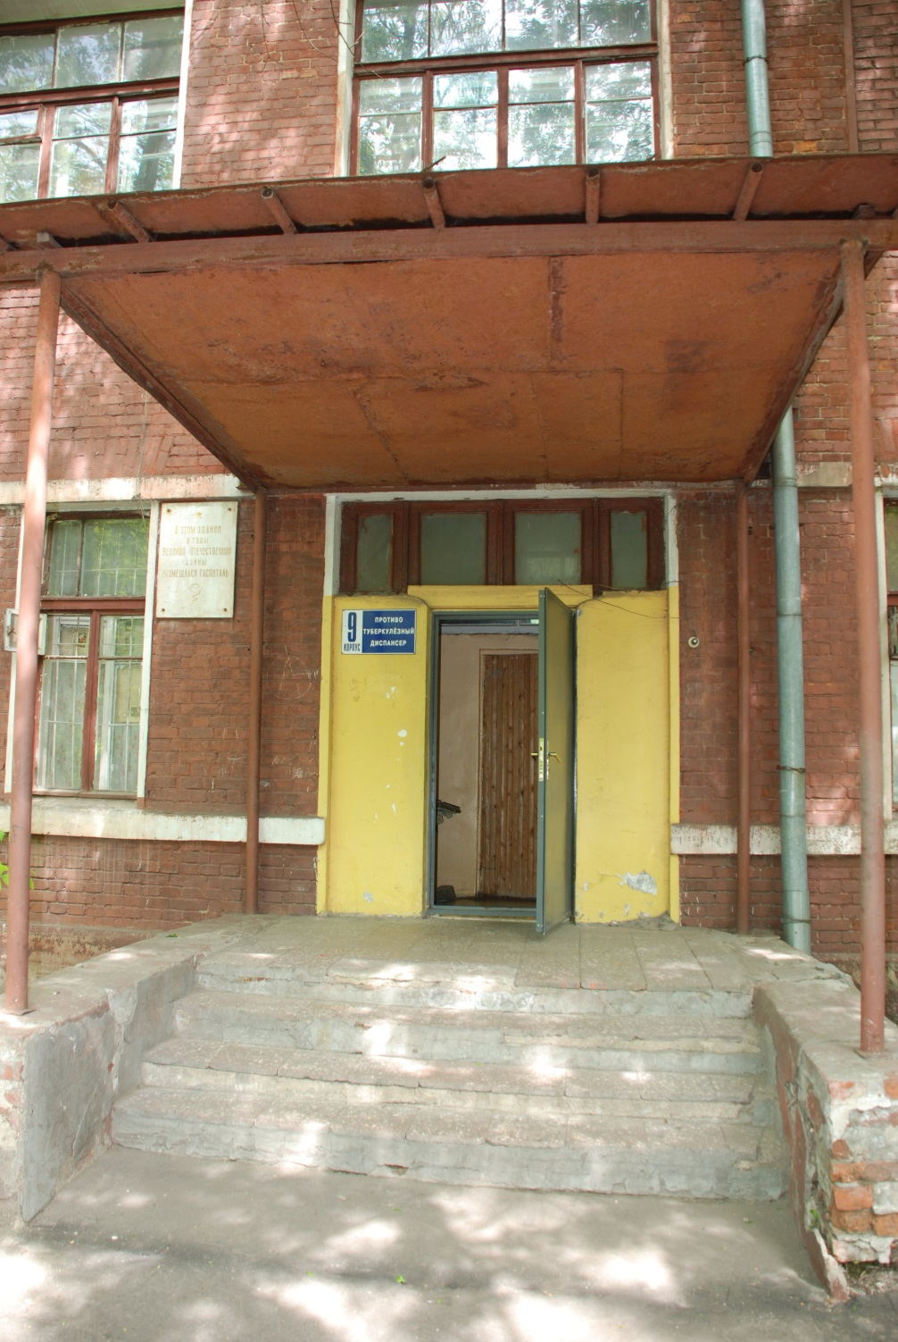
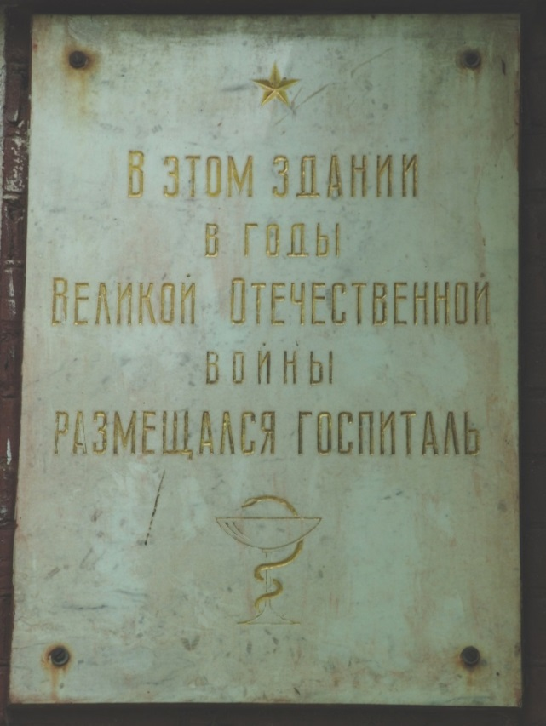
В одном из зданий больничного комплекса в годы войны располагался госпиталь.

Slide 8
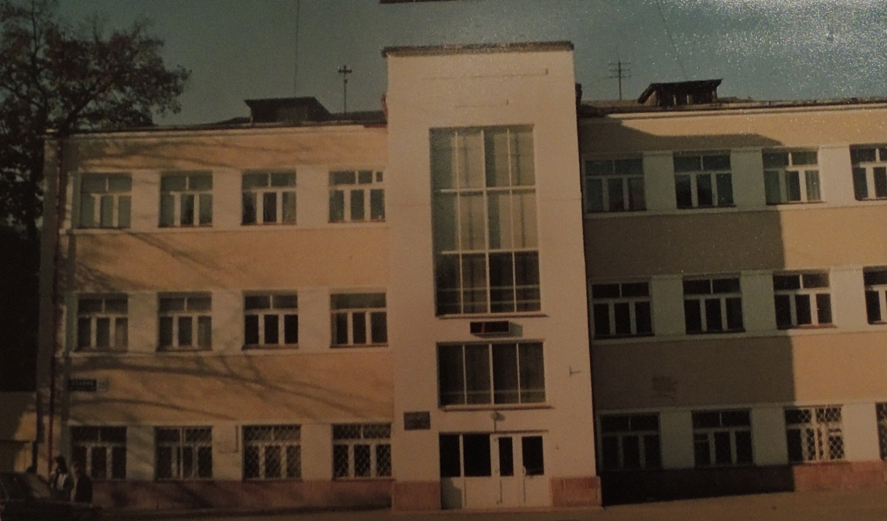
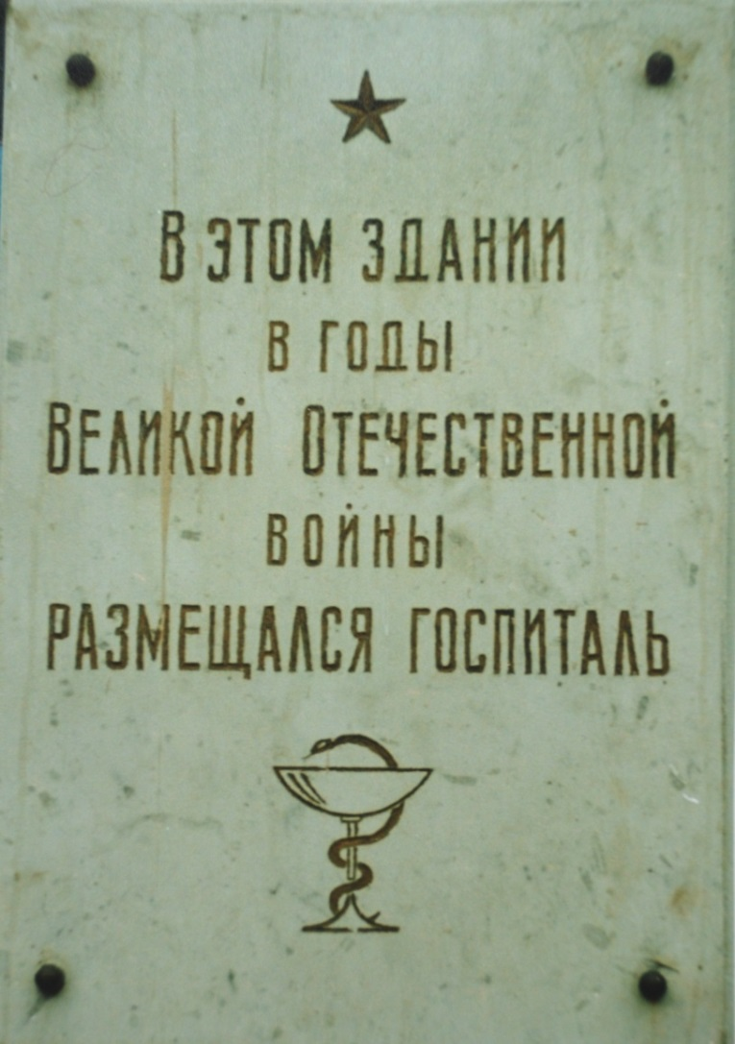
Военный госпиталь в годы Великой Отечественной войны располагался в здании протезного завода.

Slide 9
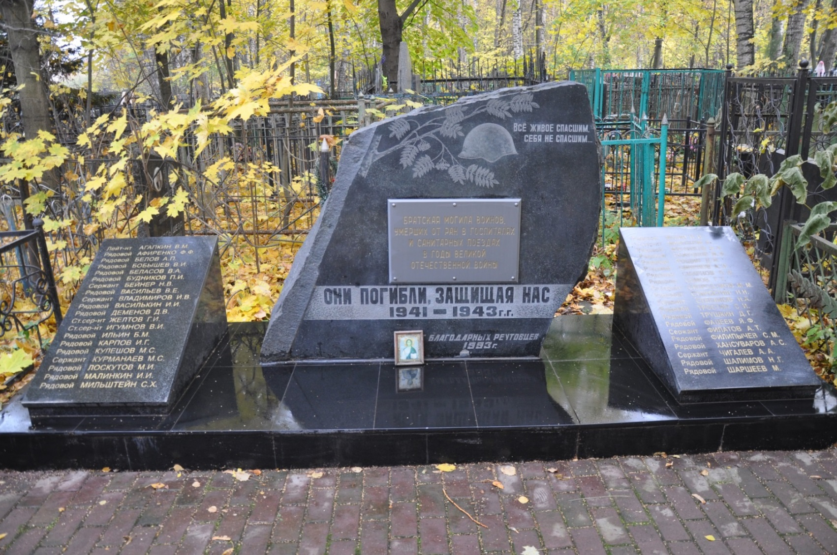
Воинское захоронение на Николо-Архангельском кладбище.

Slide 10
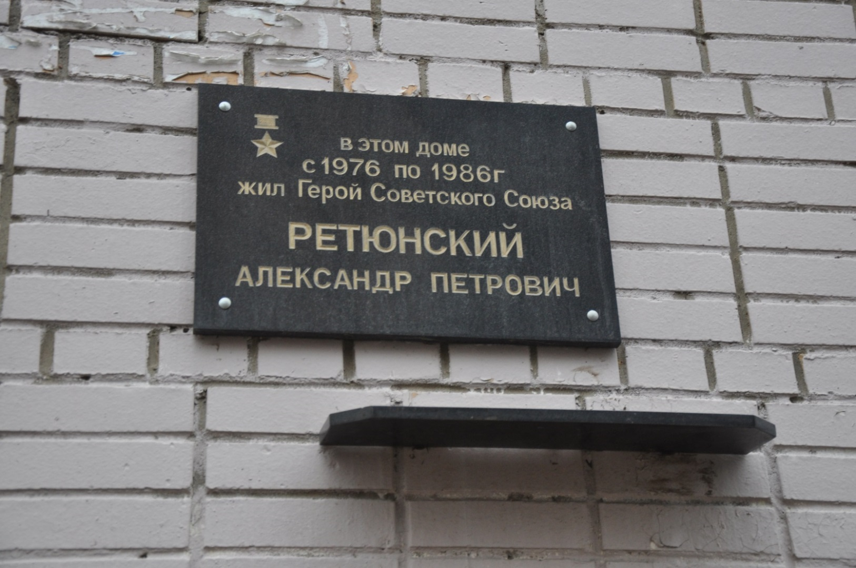
На Садовом проезде, в доме, где жил Герой Советского Союза Александр Петрович Ретюнский, установлена памятная доска .

Slide 11
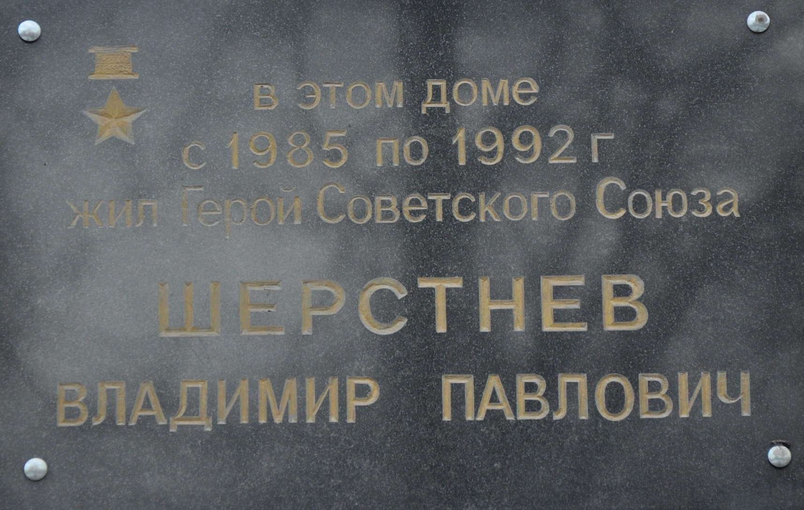
На улице Некрасова находится доска в память о реутовце-Герое Советского Союза, Владимире Павловиче Шерстнёве.

Slide 12
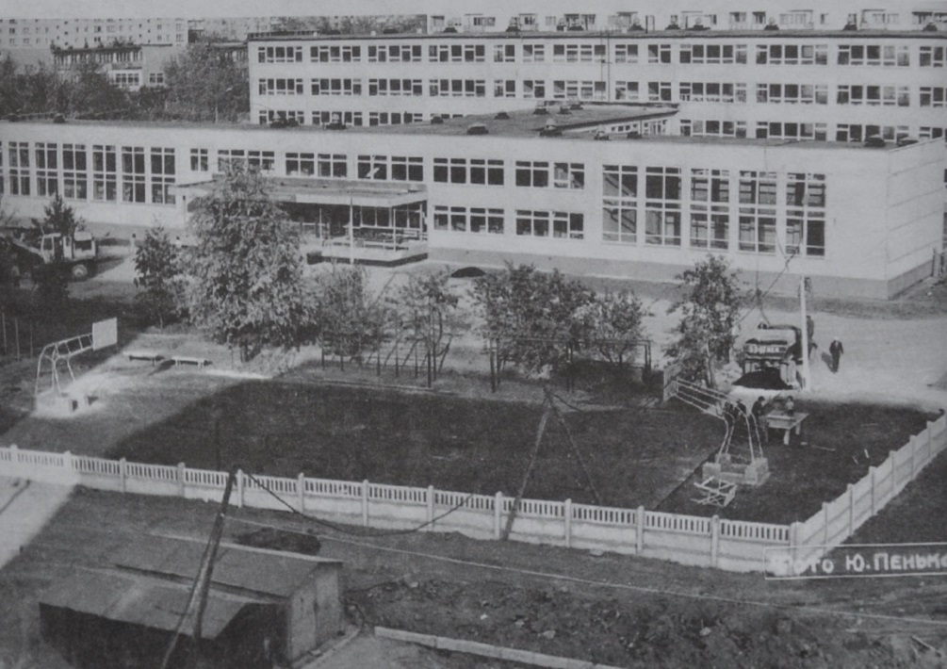
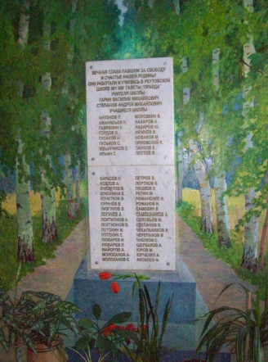
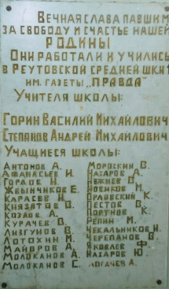
В здании школы №1 находится доска в память о выпускниках, погибших в годы войны.

Slide 13
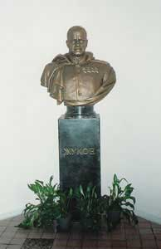
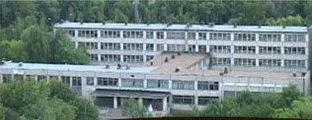
Школа №7 города Реутова носит имя маршала Жукова. В вестибюле школы установлен памятник Герою Советского Союза Г.К.Жукову.

Slide 14
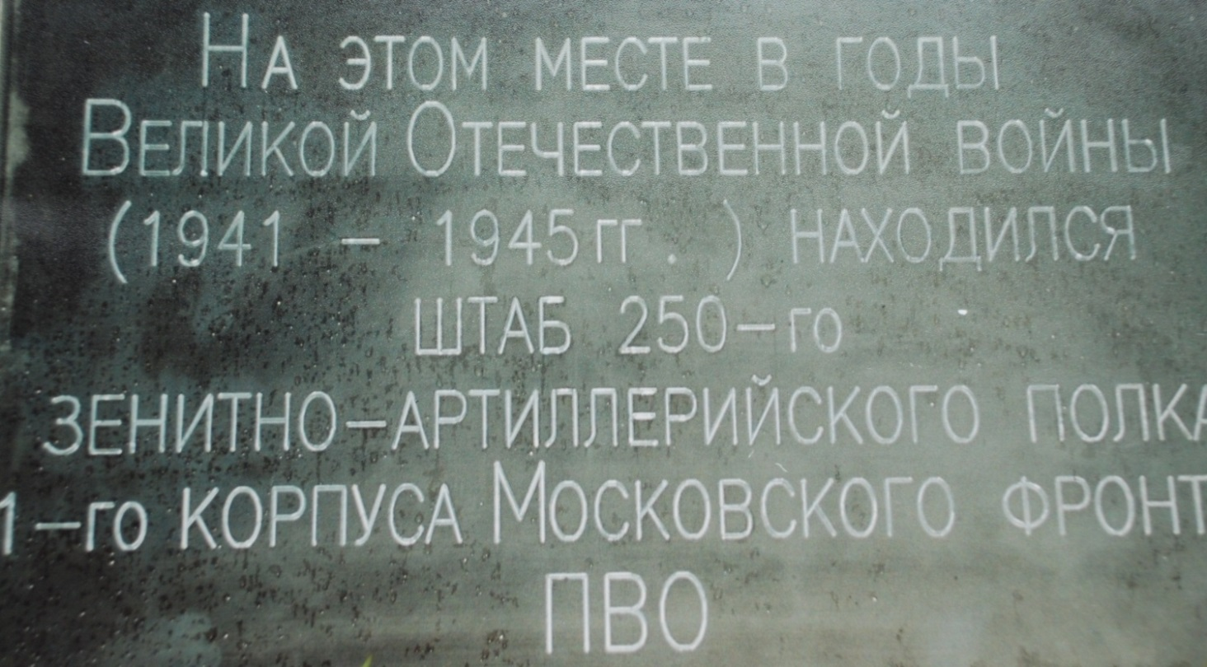
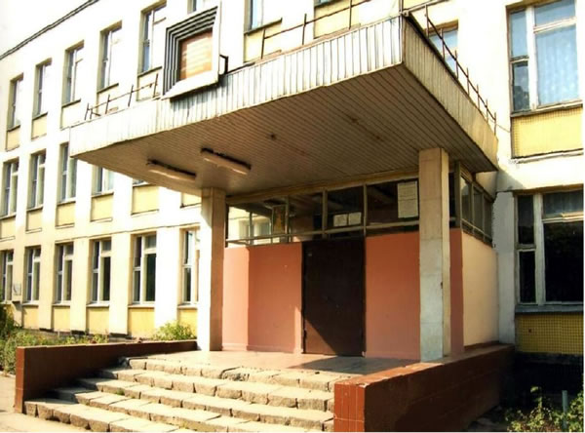
На здании школы № 2 размещена доска в память о том, что в годы войны здесь располагался штаб 250 зенитно-артиллерийского полка 1-го корпуса Московского фронта ПВО

Slide 15
Автор презентации –Соенкова Е.К.

